Slide 1
Kapittel 4 Grunnleggende markedsøkonomi

Slide 2
Markedsøkonomiens grunnleggende samfunnsøkonomiske betydning

Slide 3
Det enkle markedsskjemaet
Det består av tre hovedelementer:
Markedets tilbudsfunksjon
Markedets etterspørselsfunksjon
Hvordan markedslikevekt med en likevektspris dannes

Slide 4
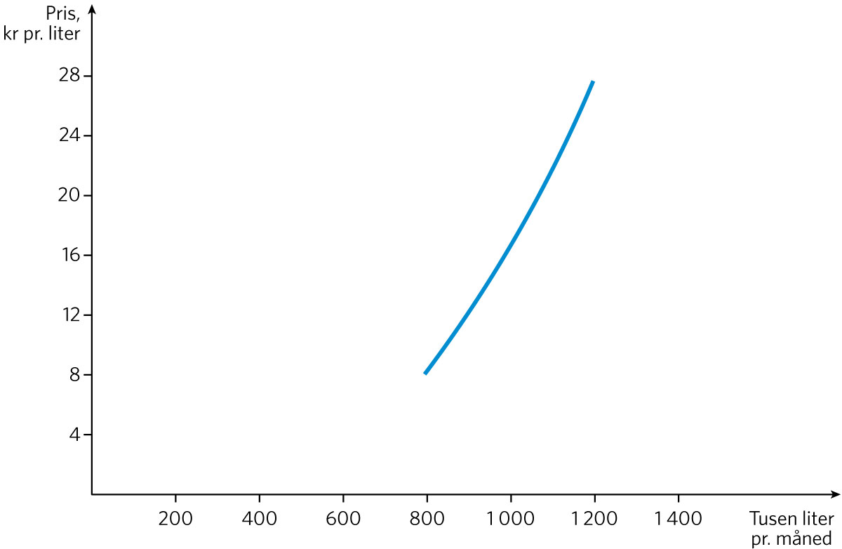
Eksempel på en bedrifts tilbudsfunksjon
Figur 4.1 Eksempel på en tilbudsfunksjon for lettmelk for et meieri

Slide 5
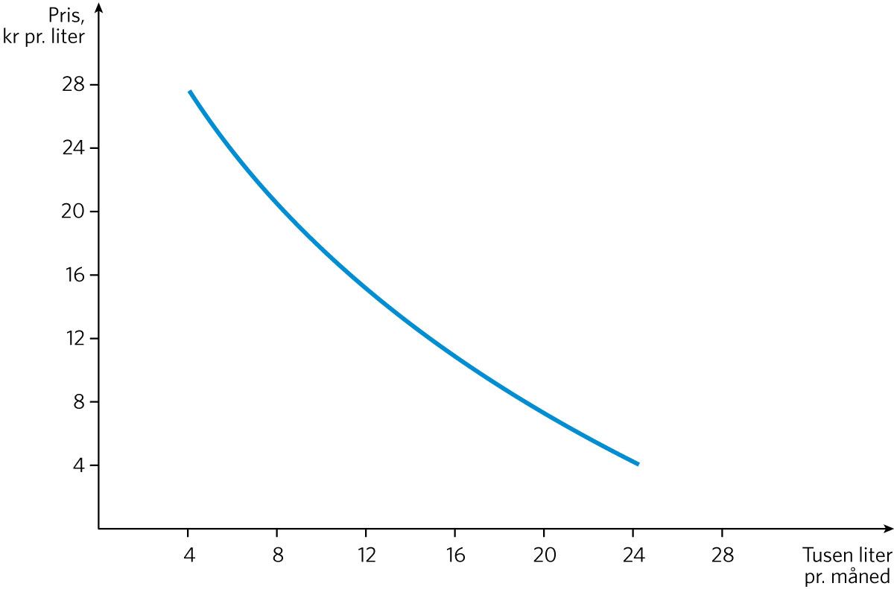
Eksempel på en husholdnings etterspørselsfunksjon
Figur 4.2 Eksempel på en etterspørselsfunk-sjon etter lettmelk for en husholdning

Slide 6
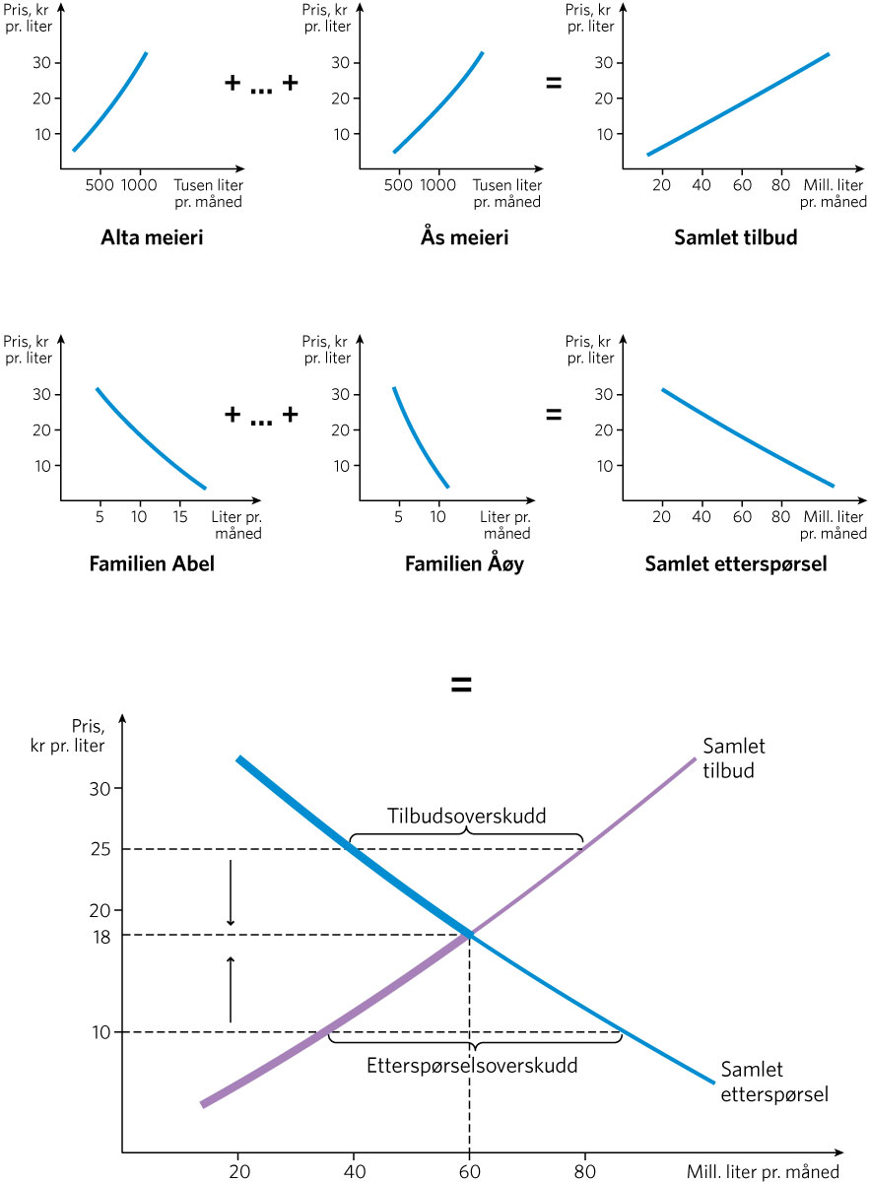
Aggregering og likevektsdannelsen
Figur 4.3 Likevektsdannelsen i et marked for lettmelk

Slide 7
Årsaker til skift i tilbudet
Tilbudsfunksjonen kan få et skift mot høyre pga.:
Flere produsenter kommer til
Økt produksjonskapasitet
Bedre teknologi og bedriftsorganisasjon
Arbeidskraft og/eller råvarer er blitt billigere
Det lønner seg dårligere å framstille produkter som krever tilnærmet samme produksjonsteknologi.

Slide 8
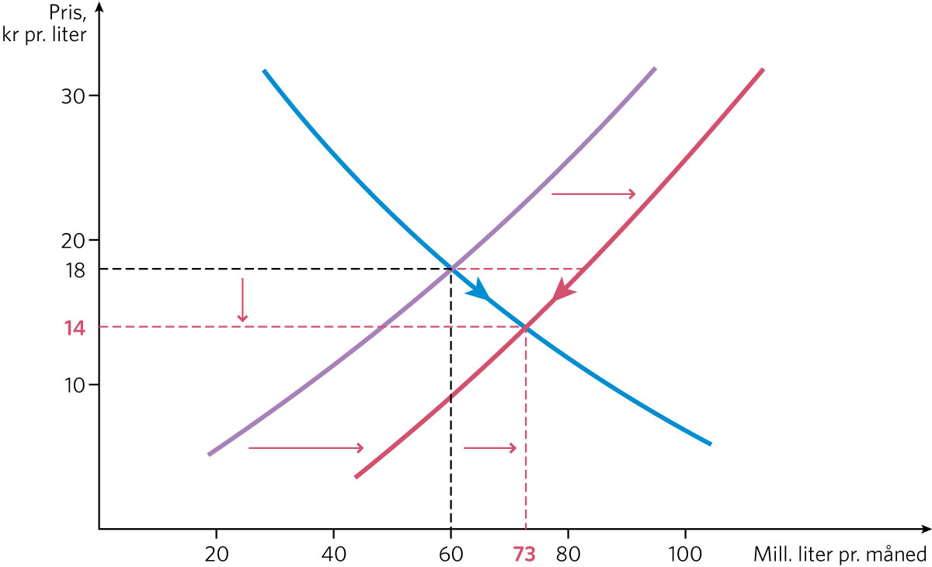
Virkninger av skift i tilbudet
Figur 4.4 Virkninger av et skift i tilbudet av lettmelk

Slide 9
Årsaker til skift i etterspørselen
Etterspørselsfunksjonen kan får et skift mot høyre pga.:
Flere konsumenter kommer til
Behovsendringer som innebærer økte preferanser for godet.
Prisen på alternative goder har gått opp
Konsumentene har fått økte inntekter.

Slide 10
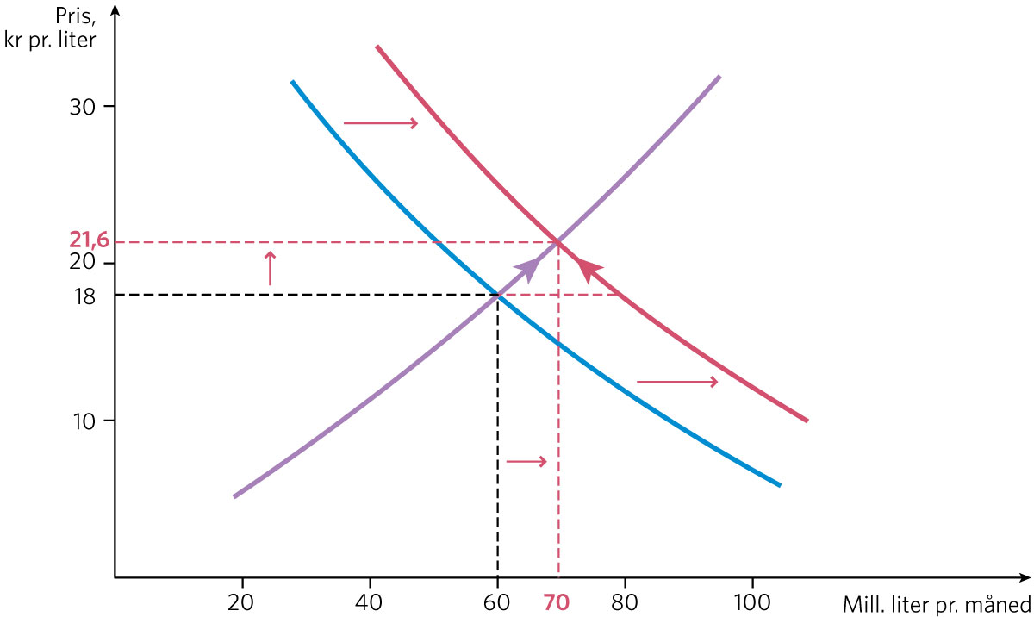
Virkninger av skift i etterspørselen
Figur 4.5 Virkninger av et skift i etterspørselen etter lettmelk

Slide 11
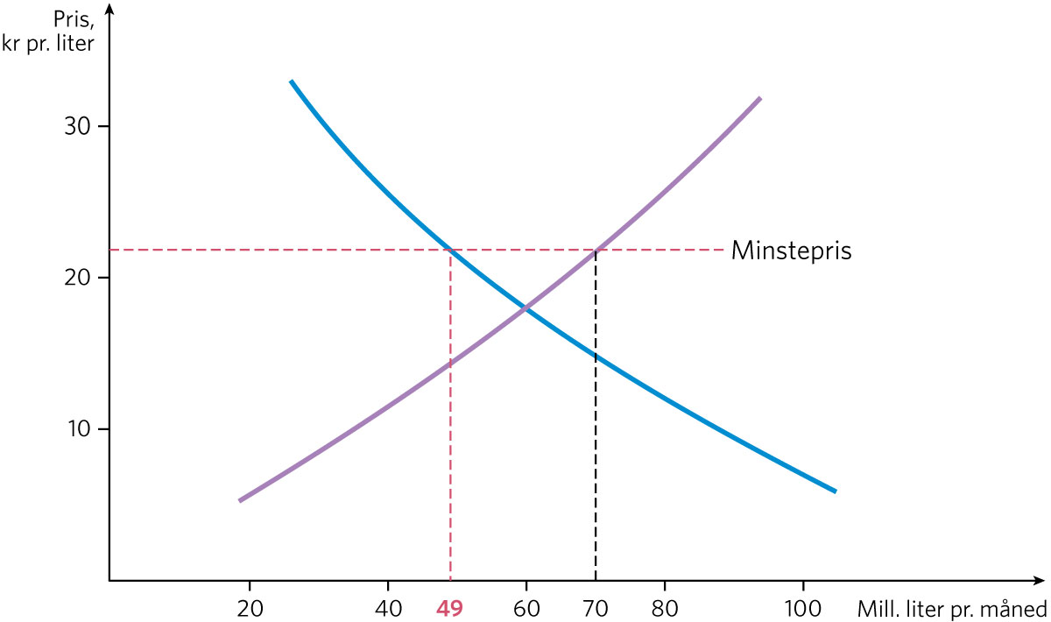
Eksempel I på bruk av enkle markedsskjemaer: Minstepris
Figur 4.6 Virkninger av en minstepris

Slide 12
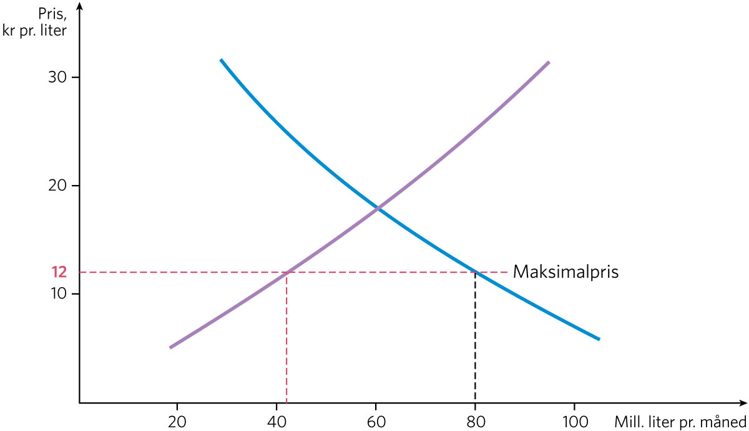
Eksempel II på bruk av enkle markedsskjemaer: Maksimalpris
Figur 4.7 Virkninger av en maksimalpris

Slide 13
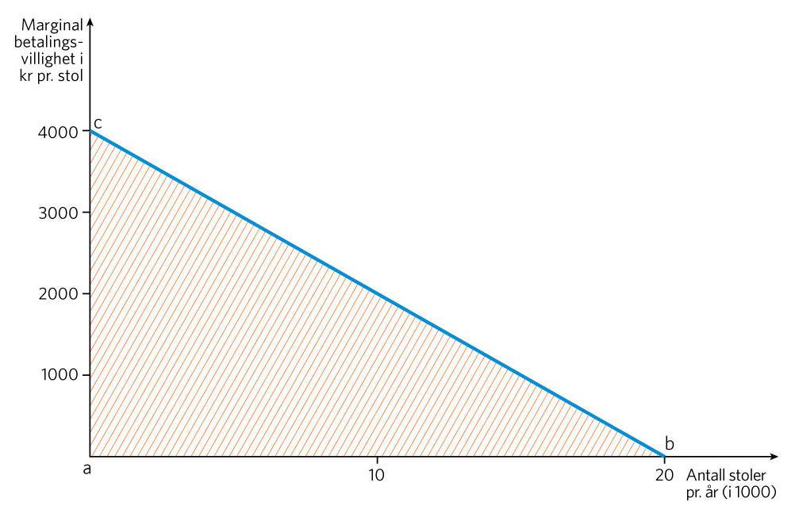
Betalingsvilligheten i et marked
Figur 4.8 Betalingsvilligheten i et marked

Slide 14
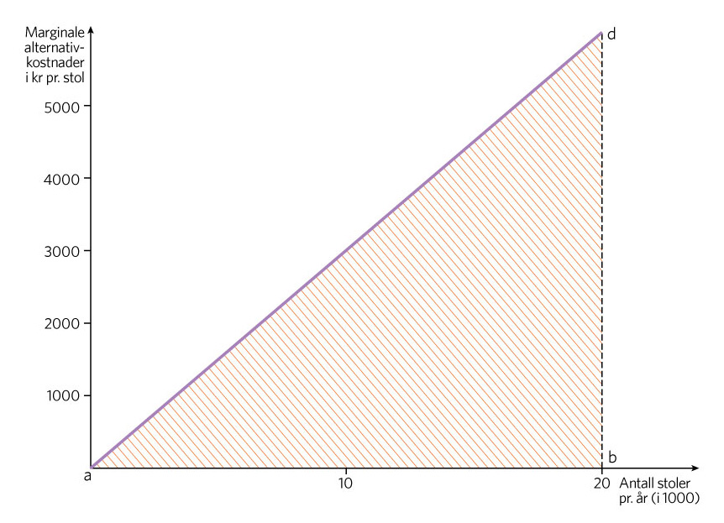
Alternativkostnader i et marked
Figur 4.9 Alternativkostnader i et marked

Slide 15
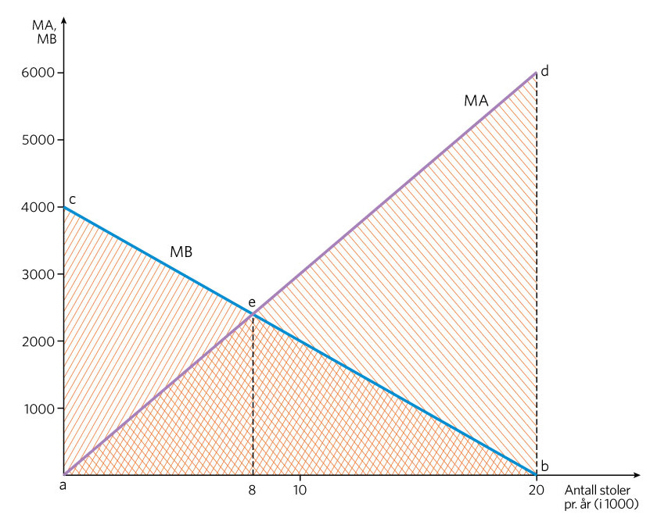
Samfunnsøkonomisk overskudd
Figur 4.10 Betalingsvillighet, alternativkostnader og samfunnsøkonomisk overskudd

Slide 16
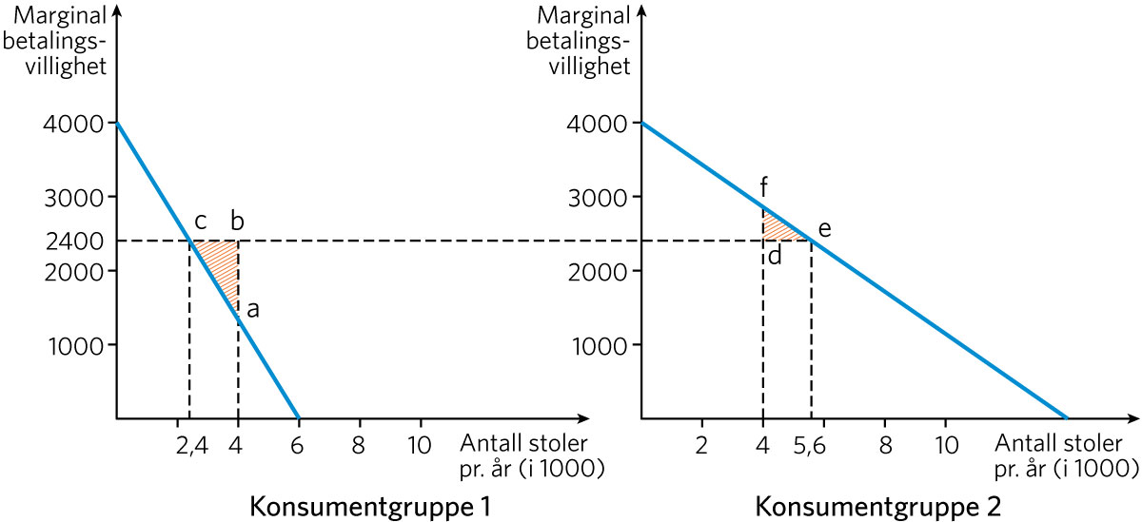
Effektivitet i konsumet
Figur 4.11 Effektivitet i konsumet

Slide 17
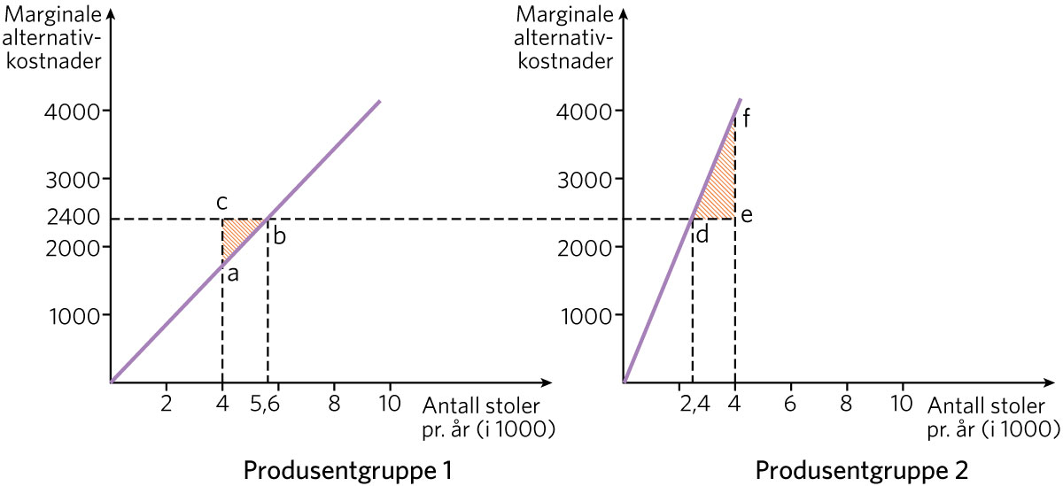
Effektivitet i produksjonen
Figur 4.12 Effektivitet i produksjonen

Slide 18
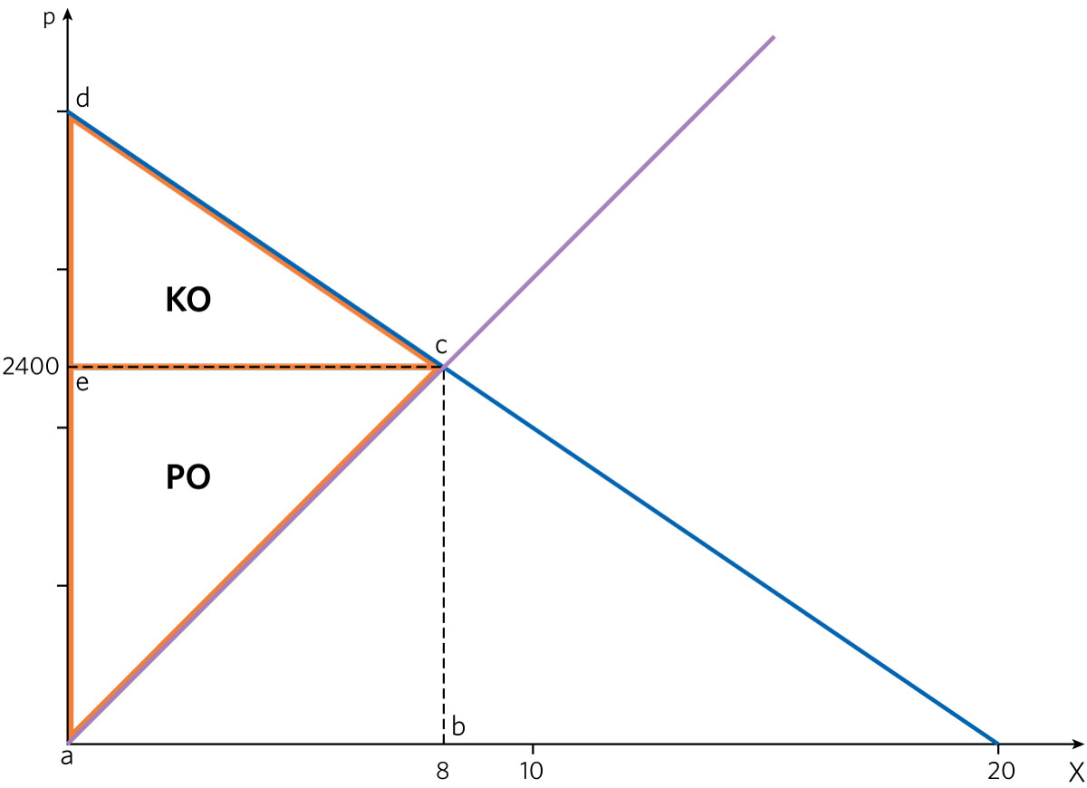
Konsumentoverskudd og produsentoverskudd
Figur 4.13 Sammensetningen av samfunnsøkonomisk overskudd i markedet

Slide 19
Informasjonskostnader, transaksjonskostnader og mellomledd i markedet

Slide 20
Markedsøkonomien som samfunnsøkonomisk organisasjonsform

